Slide 1
Projektowanie systemów informatycznych
Jolanta Sala
Halina Tańska
Realizacja
Olsztyn 2018

Slide 2
Tematy wykładu PSI cz.1
196/169
Projektowanie systemów informatycznych
Inżynieria wymagań
System informacyjny i informatyczny
Etapy i fazy procesu tworzenia systemu informatycznego
Analiza jako początek i podstawa zmian w systemie
45
50/38
48/42
32/29
21/15

Slide 3
Tematy wykładu PSI cz.2
523
UML język modelowania
Diagramy w UML
Diagram przypadków użycia
Jak pisać przypadki użycia?
Modelowanie oparte na scenariuszach
Diagram czynności
Diagram klas
Diagram obiektów
Diagram maszyny stanów
Diagramy interakcji
Diagram pakietów
Diagram komunikacji
Diagramy wdrożenia
126
20
56
27
11
67
81
29
45
47
16
11
23

Slide 4
Ćwiczenie modelowania UML
Automat do sprzedaży napojów
Automat sprzedaje kawę, herbatę i czekoladę. Do kawy i herbaty można dodatkowo zażyczyć sobie cukier. Do herbaty opcjonalnie można zamówić cytrynę, a do kawy śmietankę.
Spragniony klient wrzuca monety do automatu i wybiera napój z opcjonalnymi dodatkami. Kiedy zakończy komponowanie napoju naciska przycisk „Wydaj napój” i czeka na napój. Do momentu wciśnięcia przycisku wydającego napój klient może zrezygnować z zakupu wciskając przycisk „Zwrot monet”, pieniądze zostaną zwrócone.

Slide 5
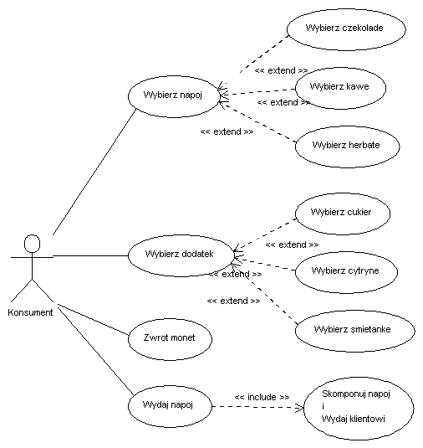
Ćwiczenie - rozwiązanie

